Slide 1
MİKROSERVİS EXTERNALİZED CONFİGURATİON PATTERN
Damla Erhan-Kurumsal Mimari ve Arge

Slide 2
İçindekiler
➔ Monolitic Mimari vs Mikroservis Mimarisi
➔Externalized Configuration Nedir?
➔External Configuration Dosyaları Nedir?
➔External Configuration İçin Kullanılacak Araç ve Hizmetler Nelerdir?
➔Kullanım Sebebi Nedir?
➔Faydaları Nelerdir?

Slide 3
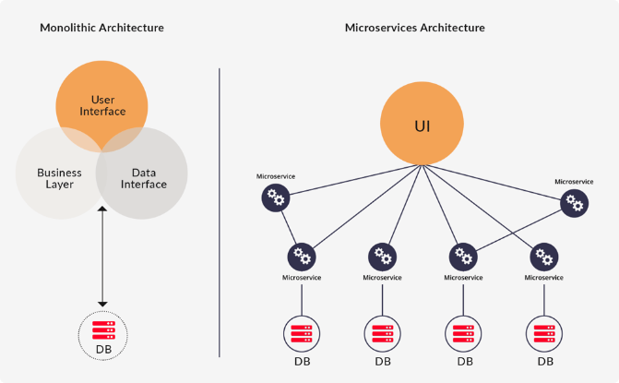
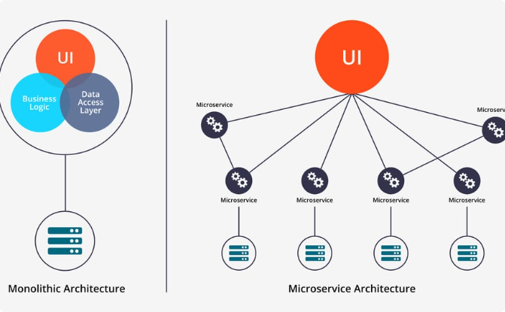
Mikroservis Mimarisi Nedir?
Monolitik mimari
Mikroservis mimari
Tüm uygulama tek bir yapıda yer alır ve birbirine sıkıca bağlıdır.
Uygulama, küçük, bağımsız parçalara bölünür ve her biri kendi işlevselliğine sahip olan farklı servislere ayrılır.

Slide 4
Monolitik Mimari Mikroservis Mimari
• Yapının anlaşılması nispeten kolaydır.
• Tek bir programlama dili ile geliştirilir.
(PHP ile başlandıysa PHP ile geliştirilmeye devam edilmek zorunda)
• Uygulamanın modülaritesi geliştirilen programlama diline bağlıdır .
• Uygulama büyüdükçe codebasein yönetilmesi, bakımı ve deploy edilmesi zorlaşır.
• Ekibe yeni bir developer katıldığı zaman uygulamanın bütün yapısını(structure) öğrenmek zorunda olması ve projeye katkı vermeye (contribute) başlama süresinin artar.
• Mikroservisler birbirinden bağımsız
ve tek bir işe odaklanmış uygulamalar olduklarından, her bir servisi farklı bir programlama dili ile geliştirmek mümkün. Bu da uygulamanın bir programlama diline olan bağımlılığını ortadan kaldırır.
• Büyük bir codebasein deploy süresine oranla servislerin build ve deploy süreleri birbirinden bağımsız olacağından, developerlar açısından ciddi bir zaman kazancı sağlar.
• Ekibe yeni bir developer katıldığı zaman uygulamanın bütün yapısını öğrenmek yerine katkı vermesi beklenen servisin yapısını öğrenip katkı vermeye başlama süresi oldukça çabuktur
•

Slide 5
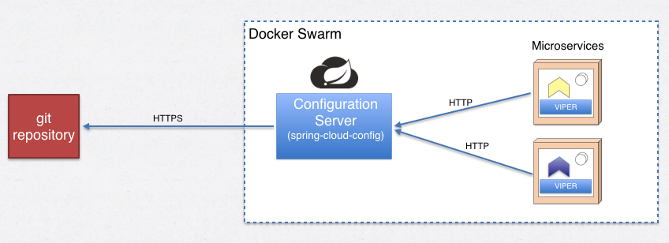
Externalized Configuration Pattern (Harici yapılandırma)
Bir uygulamanın kendisinde herhangi bir değişiklik olmaksızın birden fazla ortamda (örn. geliştirme, test, üretim) çalışmasına izin veren tasarım desenidir.
//İlk bunu okuyacağım
Bir servis tipik olarak farklı servisleri ve veritabanlarını kullanabilir. Dev, QA, UAT, prod gibi her ortam için uç nokta URL’si veya bazı yapılandırma özellikleri farklı olabilir. Bu özelliklerin herhangi birindeki bir değişiklik, servisin yeniden derlenmesi ve yeniden dağıtılmasını gerektirebilir.
Bu desen, mikroservislerin ayarlarını merkezi bir yerde yönetmeye yönelik bir yaklaşımı ifade eder. Böylece, farklı mikroservislerin davranışını veya özelliklerini değiştirmek veya ayarlamak için her bir servisin kodunu değiştirmek yerine, merkezi bir konfigürasyon mekanizması kullanılır.
Cloud config serverımız bir file ya da git dosyası ya da farklı kaynaklar(hashicorp) üzerinde tutulan verileri tutar ve diğer servislerimiz config servera istekte bulunarak bu bilgilere erişir.

Slide 6
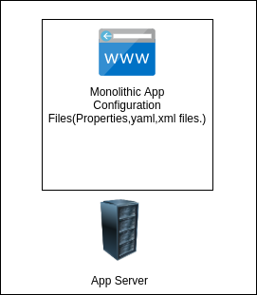
Şimdi de Monolitik mimari ile mikroservis mimarisi konfigürasyon yönetimine bakalım
Monolithic mimaride genellikle bir uygulama sunucumuz içerisinde bir tane uygulamamız ve sunucu üzerindeki external konfigurasyonlar bulunur.Buradaki dosyaları okuyarak ve konfigurasyonlarımızı setleyerek uygulama kullanılır. Bu yapıda konfigurasyon yönetimi ve development ortamı için karışıklıklar ortaya çıkmaktadır.

Slide 7
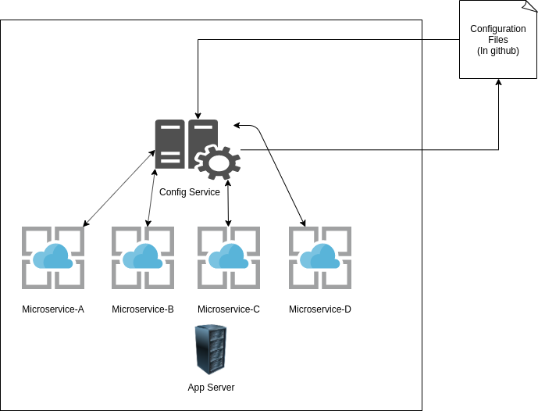
Yandaki yapı ise aynı uygulama sunucusu üzerine deploy edilmiş birden çok mikroservislerimiz,konfigurasyonların yönetildiği bir config-server’ımız,konfigurasyon dosyalarının saklandığı bir git reposu ile oluşturulmuş bir mimari getiriyor.Yani ilk yapıdaki gibi konfigurasyon dosyaları uygulamadan ve uygulama sunucusundan izole edilmiş ve tek bir konfigurasyon yönetim katmanı environment bazlı bir yönetimi bize sağlıyor.
Peki
Neden ConfigServer Kullanmalıyız?
Büyük ölçekli bir monolitik api uygulamanız olduğunu düşünün ve bütün gerekli config bilgileri (postgre - elasticsearch - redis vs.) uygulamanın içerisinde tanımlı.
Herhangi bir config bilgisini değiştirmek için deploy çıkmak zorunda kalacaksınız ve deploy süreniz uzun ise bu sizin için eziyet olacak.
Tanımlı config bilgileri ekipteki herkes tarafından görünür ve/veya değiştirebilir olacak.
Bu durumları önlemek için, beraberinde mikroservis gibi yapılarda esneklik ve tek yerden yönetim sağlamak için config server kullanmak büyük kolaylık sağlayacaktır.

Slide 8
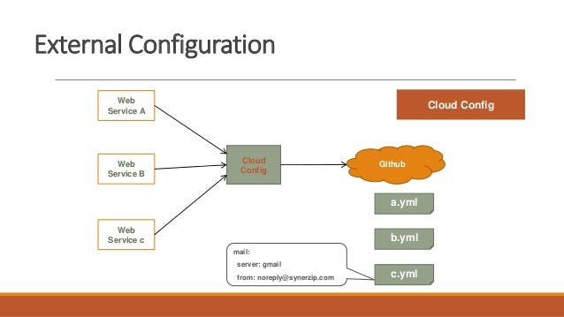
Externalized Configuration Kullanım Sebebi
Uygulama çalışma zamanı ortamlarının çoğu, uygulama klasörlerinde yer alan ve uygulama ile dağıtılan dosyalarda tutulan yapılandırma bilgilerini içerir.
Bazı durumlarda, dağıtıldıktan sonra uygulamanın davranışını değiştirmek için bu dosyaları düzenlemek mümkündür. Bununla birlikte, çoğu durumda, yapılandırmada yapılan değişiklikler, uygulamanın yeniden dağıtılmasını gerektirerek, kabul edilemez kesinti süresine ve ek yönetim yüküne neden olur
Yerel yapılandırma dosyaları da yapılandırmayı tek bir uygulamayla sınırlar, oysa bazı senaryolarda yapılandırma ayarlarının birden fazla uygulama arasında paylaşılması yararlı olabilir.

Slide 9
Günümüzde mikroservis mimarisinde spesifik her iş için micro hatta nano servisler kullanılmaktadır. Bu yüzden elimizde çok sayıda konfigurasyon dosyaları bulunmaktadır. Bu dosyalar projelerde bağımlılık ve kod kirliliği oluşturmaktadır. Belirli bir süre sonra ise environment(test,local,preprod,prod,qa ) bazlı kodlar yazılmaktadır bu yüzden mikroservislerimizin sayısı arttıkça bu konfigurasyonların ve kodların yönetimi zorlaşmaktadır. Ayrıca konfigürasyonlarımızı yenilemek için deployment yapmamız gerekmektedir.
Tam bu noktoda ihtiyacımıza harici yapılandırma yetişiyor.
spring cloud config server yetişmektedir.Peki spring cloud config server nedir?Spring cloud config server oluşturduğumuz konfigurasyonları bir vcs(github,bitbucket…) ile bir mikroservisin birlikte çalışması ile anlık olarak değiştirebilmemizi ve deployment bağımlılığımızı ortadan kaldırmaktadır. Temel felsefesinden sonra birazda mimariden bahsedelim

Slide 10
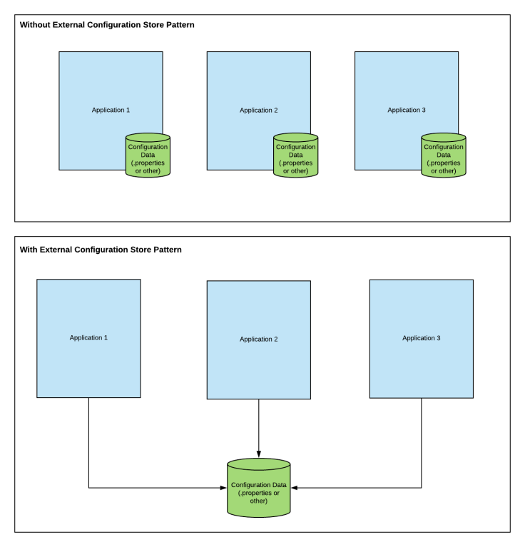
Harici yapılandırma deposu modeli, yapılandırma ayrıntılarını uygulamadan ayıran bir operasyonel modeldir. Bununla uygulama, yapılandırma özelliklerinin değerini bilmez, yalnızca yapılandırma deposundan hangi özelliklerin okunması gerektiğini bilir

Slide 11



Geleneksel Yaklaşımların Zayıflıkları
Kargaşa ve Karmaşa
Test Edilemez
Yapılandırma ayrıntıları, derleme sırasında hard kodlanır bu da başarısızlık durumlarında test edilemez hatta sık sık uygulamanın yeniden başlatılması gerekebilir.
Bir uygulamayı çalıştırmak için vazgeçilmez olan yapılandırma bilgileri, uygulamanın kendisiyle kod içerisinde karışabilir ve nerede olduğunu bulmanız zorlaşabilir.
Güvenlik Sorunları
Yapılandırma bilgileri hard kodlanmışsa, bu bilgiler uygulamaya erişen herkes tarafından erişilebilir bu da güvenlik açıklarına neden olabilir.

Slide 12




Esneklik
Kullanım Kolaylığı
Dış yapılandırma, uygulama ayarlarının dinamik bir şekilde değiştirilmesini sağlar.
Dış yapılandırma, ayarların kolayca değiştirilmesini ve hataların en aza indirgenmesini sağlar.
Güvenlik
Uygulama Bağımsızlığı
Dış yapılandırma ayarları, uygulamadan ayrı tutulduğu için uygulama güvenliği artar ve riskler minimize edilir.
Dış yapılandırma, uygulamanın farklı ortamlarda uygulanabilmesini kolaylaştırır.

Slide 13
Harici Yapılandırmanın Yararları
1.
Uygulamamızı yeniden oluşturmadan herhangi bir yapılandırma değerini güncelleyebiliriz.
Ayarların belirli bir çevrede (geliştirme, test veya üretim) değiştirilmesi daha kolaydır.
2.
3.
Uygulama paketinin güncellenmesi gerekmediğinden, başka bir ekibin geliştiricinin yardımına ihtiyaç duymadan yapılandırmayı yönetmesine izin verir.
Tüm konfigürasyonu merkezi hale getirebilmesi ve birçok uygulamanın konfigürasyon özelliklerini aynı konumdan
okuyabilmeyi sağlar.
4.

Slide 14
Dış Yapılandırma için Kullanılabilecek Araçlar ve Hizmetler
1
Spring Cloud Config
Aws parameter store
Spring Cloud Config, mikro hizmetler uygulamaları için bulut dışı yapılandırma desteği sağlar.
Bu, uygulama yapılandırmasının güvenli bir merkezi havuzdan yönetilmesine olanak sağlar
Aws parameter store, mikro hizmetler uygulamaları için uçtan uca
güvenli bir yönetim çözümüdür.Sunucu, servis ya da uygulama ayarları
ve ortam değişkenleri gibi hassas olmayan veriler de
dahil olmak üzere parametreleri depolamak ve yönetmek için kullanılır.
2
HashiCorp Consul
3
Consul, bazı dosyaları saklamaya ve servislerin çalışma zamanında erişmesine izin verir
. Consul, microservice yapılandırmasını sağlamak için popüler bir araçtır.
Bir anahtar-değer deposu olarak çalışır ve yapılandırma değerlerini tutar.
Hizmetler bu yapılandırmalara Consul üzerinden erişebilir ve güncellemeleri izleyebilir.
Zookeper
ZooKeeper, çalışma zamanındaki uygulama hizmetleri için sözleşme,
servis bulma ve dağıtılmış koordinasyon hizmetleri sağlar.
Apache ZooKeeper, metadatayı ve yapılandırma bilgilerini
saklamak için kullanılan dağıtılmış bir koordinasyon hizmetidir.
Mikroservisler, yapılandırma bilgilerini
ZooKeeper tarafından yönetilen znode'larda saklayabilir ve
düğüm değişiklikleri gibi olaylara anında yanıt verebilir.
4
5
Google Cloud Configuration
HashiCorp Vault: Vault, sadece gizli verilerin güvenli bir şekilde saklanmasını ve erişilmesini sağlamakla kalmaz, aynı zamanda gizli verileri mikro hizmetlerle paylaşmak için de kullanılabilir. Vault, kimlik bilgileri, API anahtarları, parolalar gibi hassas verilerin depolanmasında kullanılır ve hizmetler bu verilere Vault üzerinden erişebilir.
Spring Cloud Config: Spring tabanlı microservice uygulamaları için özel olarak geliştirilen Spring Cloud Config, dışarıda tutulan yapılandırma değerlerine erişimi sağlar. Yapılandırma değerleri merkezi bir depoda tutulur ve hizmetler bu değerlere HTTP üzerinden erişir.
4. Kubernetes ConfigMaps: Kubernetes ortamında, ConfigMaps adlı özellik, uygulamaların yapılandırma değerlerini saklamak için kullanılabilir. Bu değerler bir anahtar-değer çifti olarak depolanır ve Pod'lar bu değerlere erişebilir.

Slide 15
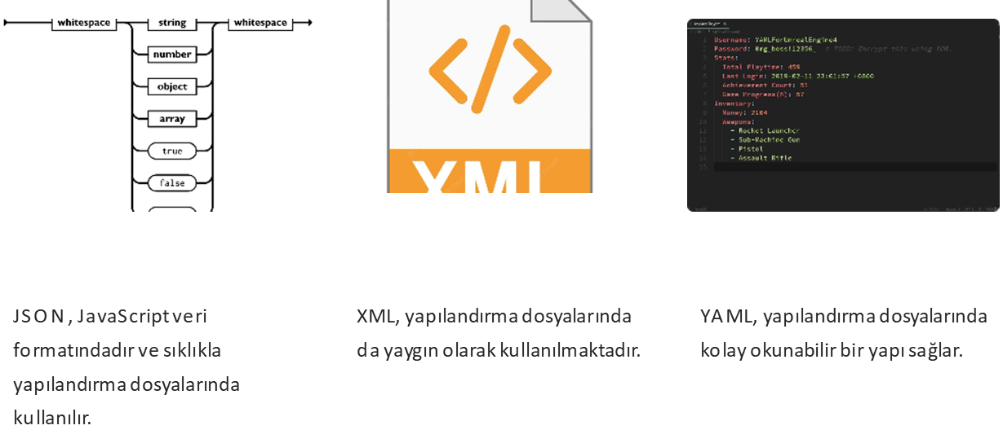
Harici Yapılandırma Dosyaları

Slide 16
XML yazılım sektöründe yaygın olarak kullanılan bir teknoloji. Birçok kullanım alanı olmakla birlikte, kompleks nesnelerin temsil edilmesi, konfigürasyon amaçlı olarak kullanılması en yaygın kullanım biçimidir. Örneğin: Java ekosisteminde konfigürasyon amaçlı bilgiler ağırlıklı olarak XML dosyalarında tutulmaktadır.
JSON formatı da, hem kompleks nesnelerin temsili hem de konfigürasyon amaçlı olarak kullanılan bir veri temsil edici biçimdir. Örneğin: JavaScript ekosisteminde konfigürasyon amacıyla ağırlıklı olarak JSON biçimli dosyalar kullanılmaktadır.
XML formatı, ne insan gözüyle kolay okunabilirdir, ne de insan eliyle kolay yazılabilirdir. JSON formatı ise, insan gözüyle kolay okunabilirdir fakat insan eliyle o kadar da kolay yazılabilir değildir. YAML formatı ise, bu iki formata göre insan gözüyle daha kolay okunabilir ve insan eliyle daha kolay yazılabilir bir sözdizimi sunmaktadır
YAML vs Properties File
Property dosyaları Java ekosisteminde kullanılan, konfigürasyon dosyalarıdır. Property dosyaları hem kolay okunabilir hem de kolay yazılabilirdir. Fakat, properties dosyalarında veriler sadece key -> value biçiminde (map, associative array) tutulabilmektedir. Bu da properties dosyalarının kullanım alanını sınırlı kılmaktadır.
YAML formatı ise verileri hem key -> value biçiminde hem de dizi biçiminde hem de istenilen derinlikte tutabilmektedir. Bu avantajlı noktalardan bakıldığında, YAML formatı Properties dosyalarına iyi bir alternatif olarak karşımıza çıkmaktadır.

Slide 17
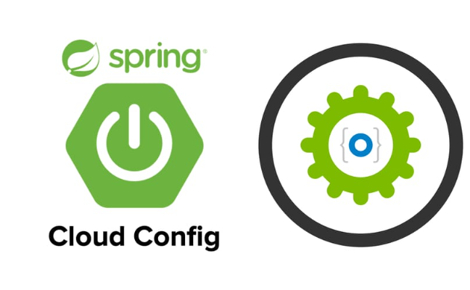
Spring Cloud Config ile Bulut Dışı Yapılandırma
Spring Cloud Config, mikro hizmetler uygulamaları için bulut dışı yapılandırma desteği sağlar. Bu, uygulama yapılandırmasının güvenli bir merkezi havuzdan yönetilmesine olanak sağlar.
Steeltoe ve Spring Cloud Config Server'ı bir araya getirerek, .NET tabanlı mikro hizmetlerinizi Spring Cloud'un sunduğu konfigürasyon yönetimi altyapısından faydalanarak konfigüre edebilirsiniz. Bu sayede, çeşitli hizmetlerin konfigürasyonunu merkezi bir şekilde yönetebilir ve gerektiğinde güncellemeleri hızlıca dağıtabiliriz.

Slide 18
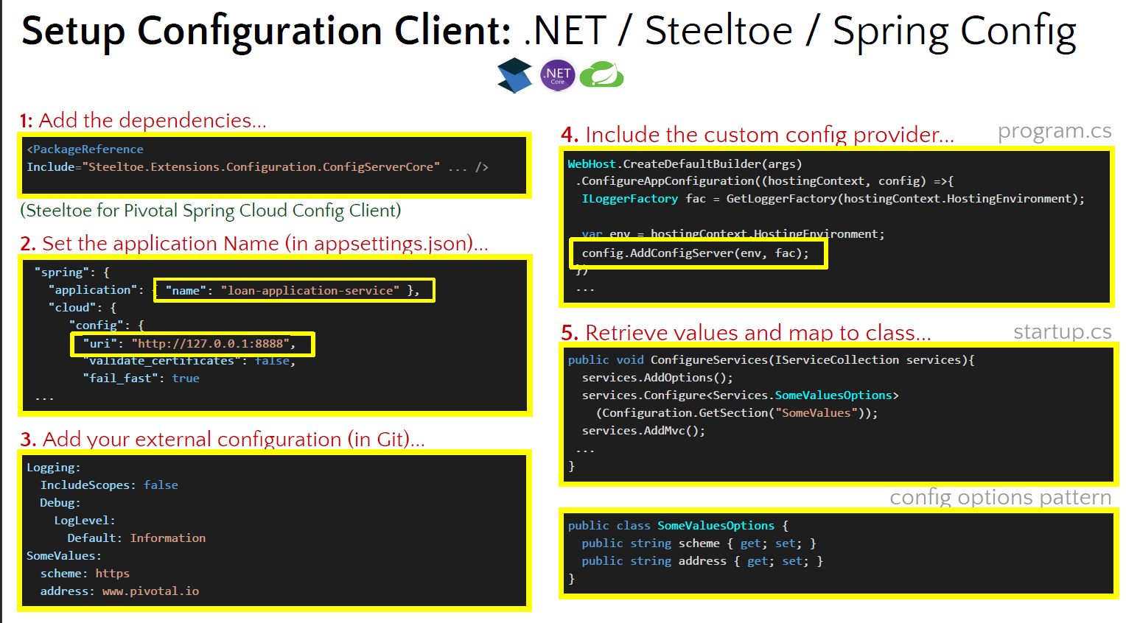
Steeltoe, .NET uygulamalarını bulut tabanlı çözümlere entegre etmeyi kolaylaştıran kütüphane sunar.

Slide 19
Harici yapılandırma yaklaşımının avantajları olduğu gibi, bazı dezavantajları da bulunabilir. İşte harici yapılandırmanın potansiyel dezavantajları:
Yönetim Zorlukları: Harici yapılandırma, yapılandırma dosyalarını veya ayarları ayrı bir yerde yönetmek gerektiğinden, bu ayarların güncellenmesi, takip edilmesi ve denetlenmesi zor olabilir.
Uyum ve Dağıtım Sorunları: Harici yapılandırma, uygulama sürümlerini yönetirken uyumsuzluk ve dağıtım sorunlarına yol açabilir. Eğer yapılandırma ayarları ve uygulama sürümü arasında uyumsuzluk varsa, bu sorunlar uygulama hatalarına neden olabilir.
Güvenlik Riskleri: Harici yapılandırma, yapılandırma ayarlarını dışarıdan erişilebilir hale getirebilir. Hassas bilgiler (örneğin, veritabanı şifreleri veya API anahtarları) bu ayarlar aracılığıyla açığa çıkabilir. Bu nedenle, güvenlik önlemleri alınması önemlidir.
Karmaşıklık: Farklı sistemlerde veya servislerde harici yapılandırma kullanıyorsanız, bunları koordine etmek ve tutarlı bir yapıda tutmak karmaşıklaşabilir.
Performans Etkisi: Harici yapılandırma, uygulamanın çalışma zamanında yapılandırma ayarlarını okumak için dış kaynaklara erişim gerektirebilir. Bu, performans üzerinde hafif bir etki yaratabilir.
Sürdürülebilirlik Sorunları: Harici yapılandırma, yapılandırma ayarlarının uygulama kodundan ayrı olarak yönetilmesi anlamına gelir. Bu, ayarların zamanla senkronize olmamasına veya dokümantasyon eksikliklerine neden olabilir.
Bu dezavantajlar, harici yapılandırma yaklaşımını uygularken dikkat edilmesi gereken noktalardır. Dezavantajları minimize etmek için iyi bir yapılandırma yönetimi stratejisi oluşturmak ve güvenlikle ilgili önlemleri almak önemlidir.

Slide 20
Harici yapılandırma yaklaşımı, çeşitli yazılım ve uygulama alanlarında kullanılabilmektedir. İşte harici yapılandırma yaklaşımını kullanan bazı yaygın uygulama örnekleri:
Web Uygulamaları: Web uygulamalarının yapılandırma ayarları, genellikle harici yapılandırma mekanizmalarıyla yönetilir. Veritabanı bağlantı bilgileri, servis URL'leri, yetkilendirme anahtarları gibi ayarlar harici yapılandırma dosyaları veya dışarıdan erişilebilen servisler aracılığıyla yönetilebilir.
Mikroservis Tabanlı Uygulamalar: Mikroservis mimarisi, her bir servisin bağımsız olarak çalışmasını gerektirir. Bu nedenle, her bir mikroservisin ayrı ayrı yapılandırma ayarlarını yönetebilmesi için harici yapılandırma mekanizmaları kullanılır.
Mobil Uygulamalar: Mobil uygulamalar, farklı ortamlarda (örneğin, geliştirme, üretim) farklı yapılandırma ayarlarını kullanmak isteyebilir. Bu tür senaryolarda harici yapılandırma dosyaları veya uzaktan yapılandırma servisleri kullanılabilir.
Veri Akışı ve Entegrasyon Araçları: Veri akışı ve entegrasyon araçları, farklı kaynaklardan ve hedeflere veri taşırken yapılandırma ayarlarına ihtiyaç duyar. Harici yapılandırma yaklaşımı, bu ayarların merkezi bir şekilde yönetilmesine yardımcı olabilir.
Dağıtılmış Sistemler: Dağıtılmış sistemlerde (örneğin, IoT sistemleri), farklı cihazlar veya bileşenler arasındaki iletişim ve yapılandırma yönetimi önemlidir. Harici yapılandırma, bu bileşenler arasında ayarların tutarlı bir şekilde yönetilmesini sağlar.
Konteyner Orkestrasyon Sistemleri: Konteyner orkestrasyon platformları (örneğin, Kubernetes), uygulama ayarlarını dışarıdan yönetmek için ConfigMap gibi mekanizmaları kullanır. Bu, konteyner tabanlı uygulamaların yapılandırma ayarlarını daha esnek ve yönetilebilir hale getirir.
Bu örnekler, harici yapılandırmanın geniş bir uygulama yelpazesini kapsadığını göstermektedir. Harici yapılandırma, genel olarak yazılımın esnekliğini artırmak, yapılandırma ayarlarını güvenli bir şekilde yönetmek ve uygulamaları farklı ortamlara uygun hale getirmek için kullanılır.

Slide 21
Kubernetes'te ConfigMap kullanarak harici yapılandırmayı yönetmek oldukça yaygındır. ConfigMap, uygulamanın çalışma zamanındaki yapılandırma ayarlarını dışarıdan yönetmek için kullanılır. İşte Kubernetes'te ConfigMap nasıl oluşturulur ve kullanılır, adım adım bir rehber:
ConfigMap Oluşturma:
ConfigMap oluşturmak için bir YAML dosyası oluşturmanız gerekecek. Bu dosyada ConfigMap'in adını, verilerini ve isteğe bağlı olarak adınızı belirtmelisiniz. İşte basit bir ConfigMap örneği:
yaml
Copy code
apiVersion: v1
kind: ConfigMap
metadata:
name: my-config-map
data:
database-url: "mysql://db.example.com"
api-key: "your-api-key"
Bu YAML dosyasını kaydedin ve kubectl apply -f config-map.yaml komutunu kullanarak Kubernetes kümenize uygulayın.
ConfigMap'i Podlarda Kullanma:
ConfigMap'i bir pod içinde kullanmak için, pod tanımınızda env veya volumes bölümlerini düzenlemeniz gerekecektir. İşte env ile ConfigMap örneği:
yaml

Slide 22
yaml
Copy code
apiVersion: v1
kind: Pod
metadata:
name: my-pod
spec:
containers:
- name: my-container
image: my-image
env:
- name: DATABASE_URL
valueFrom:
configMapKeyRef:
name: my-config-map
key: database-url
Bu örnek, ConfigMap içindeki database-url anahtarının değerini DATABASE_URL adında bir çevre değişkenine atar.
ConfigMap'i Dosyalara Monteleme:
ConfigMap'i dosyalara montelemek, yapılandırma dosyalarını pod içinde kullanmanızı sağlar. İşte volumes ile ConfigMap örneği:
yaml
Copy code
apiVersion: v1
kind: Pod
metadata:
name: my-pod
spec:
containers:
- name: my-container
image: my-image
volumeMounts:
- name: config-volume
mountPath: /etc/config
volumes:
- name: config-volume
configMap:
name: my-config-map
Bu örnek, ConfigMap içeriğini /etc/config dizinine monteler.
Dinamik Yeniden Yükleme:
ConfigMap güncellendiğinde, ilgili pod veya pod'lar otomatik olarak güncellenir. Bu sayede uygulama yeniden başlatılmadan yapılandırma ayarları güncellenebilir.
ConfigMap'i Güncelleme:
ConfigMap'i güncellemek için ilgili YAML dosyasını düzenleyebilir veya kubectl edit configmap my-config-map komutunu kullanabilirsiniz.
Kubernetes'te ConfigMap kullanarak yapılandırma yönetimi, uygulamanızın esnekliğini ve yönetilebilirliğini artırmanıza yardımcı olur.

Slide 24
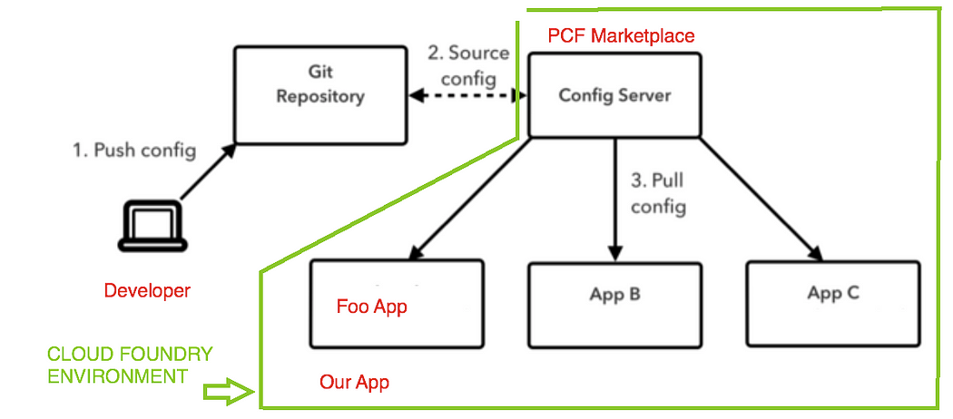
.Net içindeki ve dışındaki tüm uygulamaların yapılandırmayı kullanmaya izin verir

Slide 25
Neden ConfigServer Kullanmalıyız?
Büyük ölçekli bir monolitik api uygulamanız olduğunu düşünün ve bütün gerekli config bilgileri (postgre - elasticsearch - redis vs.) uygulamanın içerisinde tanımlı.
Herhangi bir config bilgisini değiştirmek için deploy çıkmak zorunda kalacaksınız ve deploy süreniz uzun ise bu sizin için eziyet olacak.
Tanımlı config bilgileri ekipteki herkes tarafından görünür ve/veya değiştirebilir olacak.
Yukarıdaki durumları önlemek için, beraberinde mikroservis gibi yapılarda esneklik ve tek yerden yönetim sağlamak için config server kullanmak büyük kolaylık sağlayacaktır.
ConfigServer Nedir?
Config server, http tabanlı bir api ile, ilgili config bilgilerinin (veritabanı kullanıcı adı, parolası gibi) herhangi bir git tabanlı sağlayıcı üzerinden paylaşıldığı bir uygulama olarak düşünebiliriz.
https://medium.com/dolap-tech/spring-config-server-y%C3%B6netimi-50cf97b70281
https://blog.burakkutbay.com/spring-cloud-config-server-nedir-uygulama-ornegi.html/

Slide 26
Configmap, uygulamalarımızda kullandığımız konfigurasyonların dışarıda bir noktaya konularak tek noktadan kolayca yönetilmesine olanak sağlayan bir kubernetes objesidir. Günümüzde uygulamaların hemen hepsi belirli değişkenleri kullanmaya ihtiyaç duyar. Bu değişkenlerin doğrudan kod içine yazıldığına ise sıklıkla tanıklık ederiz. Fakat bu, bir değişiklik yapılması gerektiğinde oldukça fazla efor gerektirecektir. Üstelik güvenli de değildir. Değişiklikleri config dosyalarında yapıyor olmak, değişkeni kullandığımız tüm noktalarda tek tek düzenleme yapma külfetinden ve değiştirilmeyi unutulmuş değerler görmekten kurtarır. Kubernetes ConfigMap’lerimizi farklı şekillerde kullanabiliyoruz. 1- Environment Variables (Ortam değişkeni olarak) 2- Configuration Files (Volume Olarak)
Config Map
https://medium.com/devopsturkiye/kubernetes-configmap-olu%C5%9Fturma-ve-kullanma-be71b6f3df72

Slide 27


TEŞEKKÜRLER…
TEŞEKKÜRLER…

Slide 28


